Slide 1

Կազմակերպվածության միջոցով աջակցել երեխաներին
Լեսլի Հաուա
Ծրագրի մասնագետ II
Բրբենքի Դպրոցների Միացյալ Շրջան

Slide 2
Արդյո՞ք ձեր երեխաներից որևէ մեկն ունի խնդիրներ.
Դժվարանու՞մ է սպասել իր հերթին կամ միանգամից պատասխան է տալիս առանց մտածելու:
Դժվարանու՞մ է երկար ժամանակ ուշադիր լինել:
Դժվարանու՞մ է պլանավորել և կազմակերպել:
Դժվարանու՞մ է ղեկավարել իր ժամանակն ու ավարտել աշխատանքը:
Դժվարանու՞մ է հետևել մի քանի քայլից բաղկացած հրահանգներից:
Կարողանու՞մ է հիշել տրված տեղեկությունը:

Slide 3
Ի՞նչ է կատարվում:
  Արդյո՞ք ձեր երեխաները ծույլ են, անկազմակերպ կամ ոչինչ չի հետաքրքրում նրանց:
  ԿԱՄ
  Արդյո՞ք նրանք գործադիր գործունեության մեկ կամ մի քանի հմտությունների պակասն ունեն:

Slide 4
Գործադիր գործունեության սահմանում(ներ)ը
Ուղեղի կառավարիչն է:
Ուղեղի ուղղորդող կարողություններն են (ոչ ինքնաբերաբար)
Մտավոր հմտություններ են, որոնք օգնում են ուղեղին կազմակերպել և գործել ըստ տեղեկատվության:
Օգտագործում է հետադարձ հայացք և հեռատեսություն ցանկալի նպատակին հասնել գործողությունների պլան կազմելու համար:
Ներկա պահի ինքնակառավարման օգտագործումը հետագա կամ երկարաժամկետ նպատակներին հասնելու համար:

Slide 5
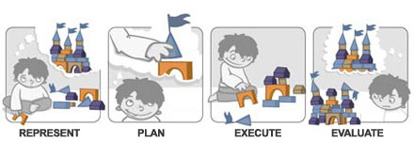
Եթե գործադիր գործունեությունը լավ է աշխատում և առաջադրանքը բավականին պարզ է, ուղեղը կարող է մի քանի վայրկյանում կատարել այս քայլերը: Եթե ոչ, նույնիսկ պարզ առաջարանք կատարելը կարող է դժվար լինել:
ՆԵՐԿԱՅԱՑՆԵԼ
ՊԼԱՆԱՎՈՐԵԼ
ԿԱՏԱՐԵԼ
ԳՆԱՀԱՏԵԼ

Slide 6
Որքանո՞վ են տարածված գործադիր գործունեության խնդիրները:
Դրանք հազվադեպ չեն հանդիպում:
Աշակերտները կարող են դժվարություններ ունենալ գործառույթներից մեկի, մի քանիսի կամ բոլորի նկատմամբ:
Գեներն ու ժառանգականությունը կարևոր է. Երեխաները տարբեր կերպ են օգտվում դրանցից, բայց հավանական է, որ նրանք օգտագործում են այնպես ինչպես դուք:
Ուշադրությունը կորցրած (ADHD) և դիսլեքսիա ունեցող երեխաները հաճախ են պայքարում գործադիր գործունեության համար: Այդպես են վարվում նաև նյարդաբանական հիվանդություններ, տրամադրության խանգարումներ, աուտիզմ և ուղեղի ձեռքբերովի վնասվածներ ունեցող երեխաները:
Գիտնականներն ուսումնասիրում են, թե արդյոք այդ խնդիրներն ունեցող երեխաների նախաճակատային կեղևն այլ կերպ է աշխատում, քան մյուս երեխաների մոտ:

Slide 7
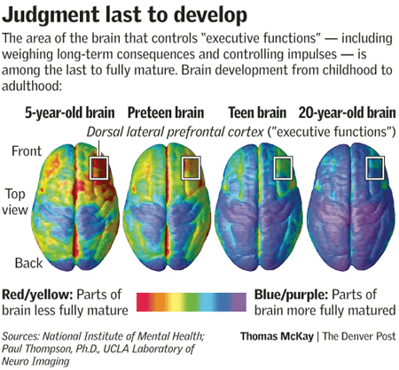
Դատողությունը վերջինն է զարգանում
Ուղեղի այն հատվածը, որը վերահսկում է «գործադիր գործունեությունները», ներառյալ երկարաժամկետ հետևանքների կշռումն ու իմպուլները վերահսկելը, վերջիններից է, որը լիովին հասունցել է: Ուղեղի զարգացումը մանկությունից մինչև հասուն տարիք.
5-ամյա ուղեղ երեխայի ուղեղ դեռահասի ուղեղ 20-ամյա ուղեղ
Առջևամաս
Վերևամաս
Հետևամաս
Կարմիր/դեղին գույն. Ուղեղի ավելի չհասունացած մասեր
Կապույտ/մանուշակագույն. Ուղեղի ավելի հասուն մասեր
Թոմաս ՄքՔեյ – Դենվեր Փոստ
Աղբյուր. Հոգեկան առողջության ազգային ինստիտուտ, դոկտոր Փոլ Թոմսոն, ՅՈւՍԼԱ Նյարդաբանության լաբարատորիա

Slide 8
Գործադիր գործունեության հմտությունների օրինակներ.
Ինքնակառավարում
Առաջադրանքի նախաձեռնում և կազմակերպում
Պլանավորում և առաջնահերթություն

Slide 9
2. Աշխատող հիշողություն
(Սովորելու գործընթաց)
Սա ձեր կազմակերպված ուղեղն է:
Սա ձեր ուղեղն է՝ ճանաչողական գերբեռնվածությամբ:
Ճանաչողական ծանրաբեռնվածությունը տեղի է ունենում, երբ չափազանց շատ տեղեկատվություն է ներկայացվում կամ երբ տեղեկատվությունը չափազանց բարդ է աշակերտի ներկայիս հմտությունների համար:

Slide 10
Կազմակերպվածություն
Կազմակերպվածությունը թույլ է տալիս ձեր երեխային ֆիզիկապես և մտավոր հետևել իրերին և օգնում է ուղեղին: Կազմակերպչական թույլ հմտություններով օժտված երեխաները կարող են կորցնել իրենց մտքի թելը, ինչպես նաև բջջային հեռախոսն ու տնային աշխատանքը:

Slide 11


Slide 12
Ինչպե՞ս կարող են ծնողներն օգնել:
ՄԻՇՏ, ՄԻՇՏ, ՏԵՂԵԿԱՑՆԵԼ երեխաներին ՊԼԱՆԻ մասին:
Տնային աշխատնքի շղթա
Շրջապատի փոփոխություններ
Սովորեցնել կազմակերպչական հմտություններ
Թույլ տալ ճկունություն, երբ առաջադրանքն ավարտված է:
Տեսողական ժամանակաչափ օգտագործել:

Slide 13
Առօրյա ռեժիմ
Ստեղծել ռեժիմ ամեն ինչի համար:
    Սա ժամանակի իրազեկման կառուցվածք է ստեղծում:
    Օգնում է երեխաներին իմանալ, թե ինչ է սպասվում:

Slide 14
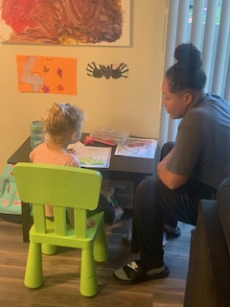

Slide 15
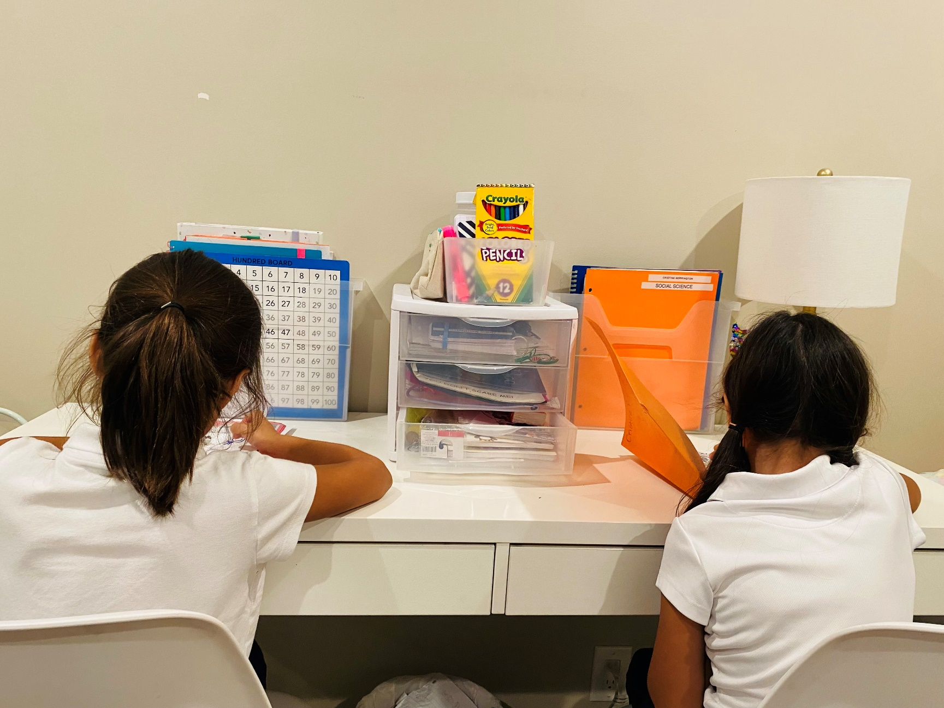

Slide 16
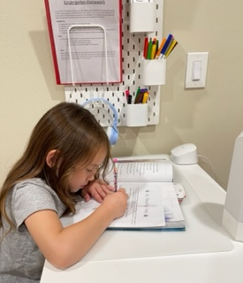

Slide 17
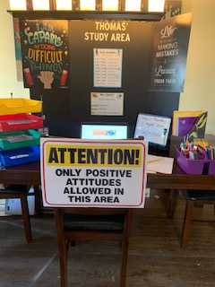
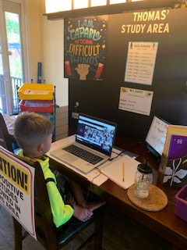
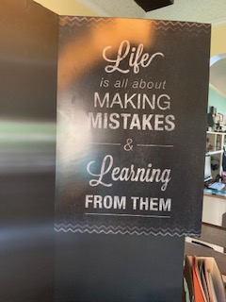

Slide 18
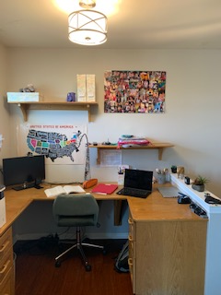

Slide 19
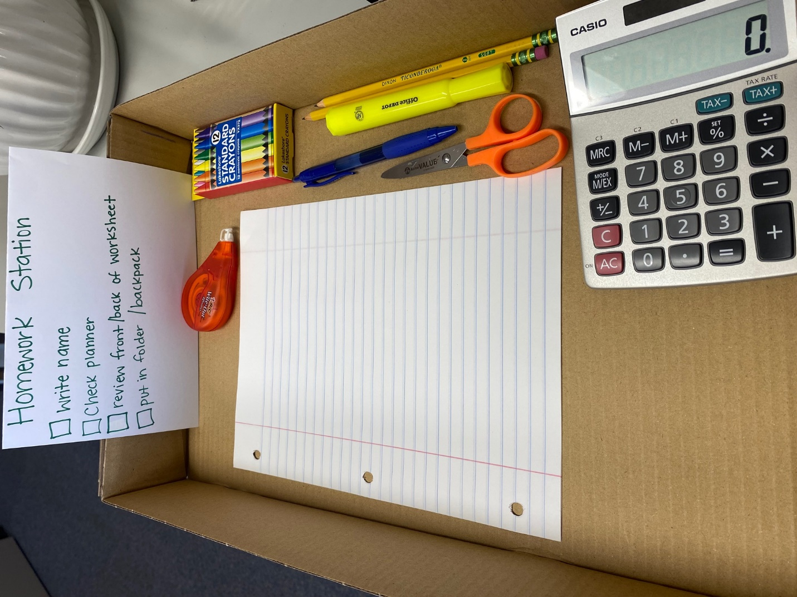

Slide 20
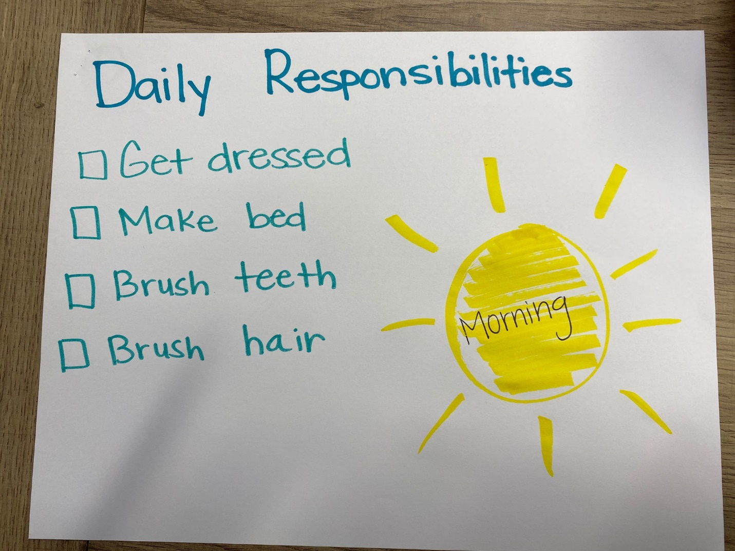
Առօրյա պարտականություններ
Հագնվել
Հարդարել անկողինը
առավոտ
Խոզանակել ատամները
Սանրվել

Slide 21
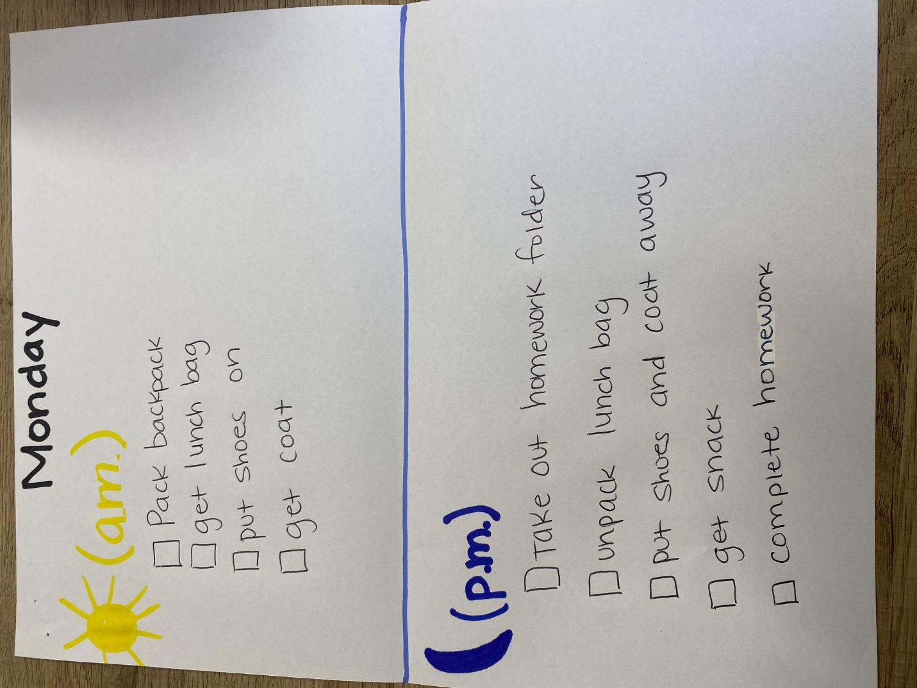
Երկուշաբթի առավոտյան
Պատրաստել պայուսակը
Պատրաստել ճաշը
Հագնել կոշիկները
Հագնել վերարկուն
երեկոյան
Հանել տնային աշխատանքը
Բացել ճաշի տոպրակը
Պահարանի մեջ դնել կոշիկներն ու վերարկուն
Վերջացնել տնային աշխատնքը

Slide 22
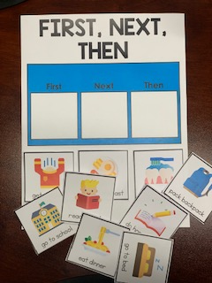
ՍԿԶԲՈՒՄ, ՀԱՋՈՐԴԸ, ՎԵՐՋՈՒՄ
ՍԿԶԲՈՒՄ ՀԱՋՈՐԴԸ ՎԵՐՋՈՒՄ

Slide 23
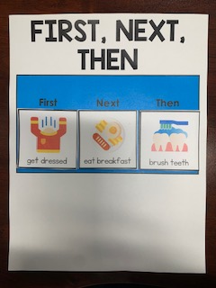
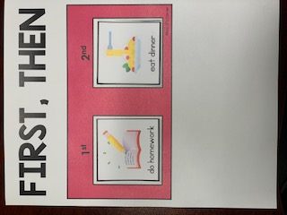
ՍԿԶԲՈՒՄ, ՀԱՋՈՐԴԸ
ՍԿԶԲՈՒՄ, ՀԱՋՈՐԴԸ, ՎԵՐՋՈՒՄ
ՍԿԶԲՈՒՄ ՀԱՋՈՐԴԸ ՎԵՐՋՈՒՄ
Կատարել տնային աշխատանք
Ընթրել

Slide 24
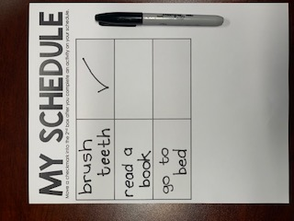
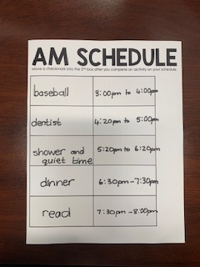
ԻՄ ԴԱՍԱՑՈՒՑԱԿԸ
ԱՌԱՎՈՏՅԱՆ ԴԱՍԱՑՈՒՑԱԿ
Լվանալ ատամները
Բեյսբոլ
Ժ. 3-4
Ընթերցել
Ատամնա
բուժ
Ժ. 4:20-5
Պառկել քնելու
Լոգանք և լուռ ժամ
Ժ. 5:20-6:20
Ընթրիք
Ժ. 6:30-7:30
Ընթերցել
Ժ. 7:30-8

Slide 25
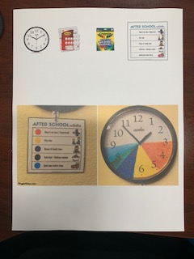

Slide 26
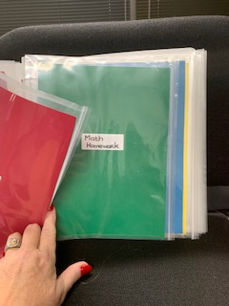
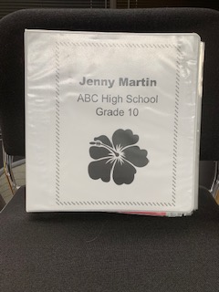


Slide 27
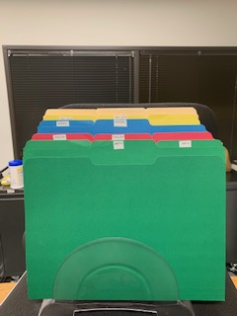
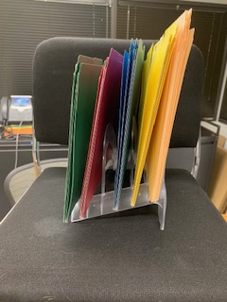

Slide 28
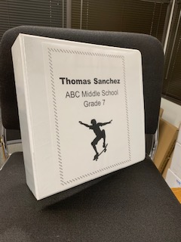
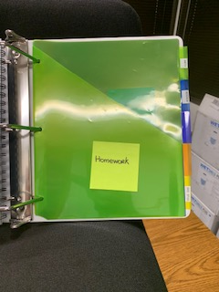


Slide 29
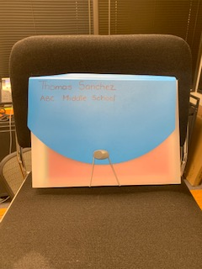
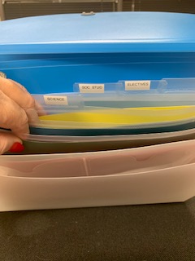

Slide 30
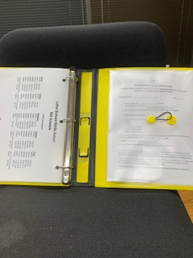
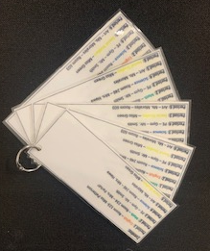
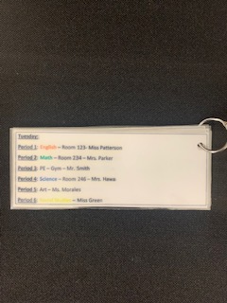

Slide 31
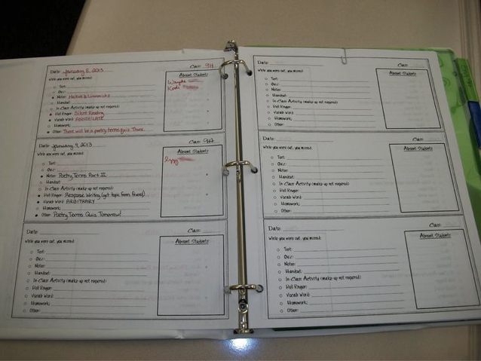
Հիշեցման օրագիր

Slide 32
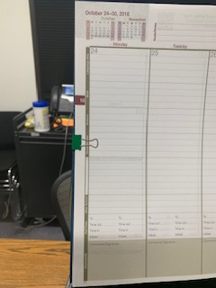
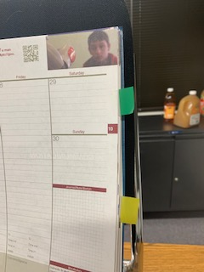
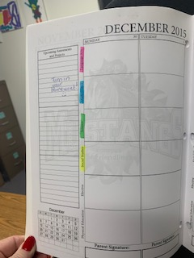
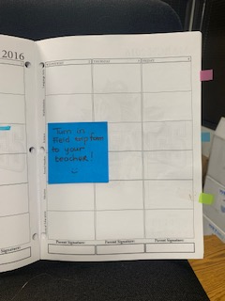

Slide 33
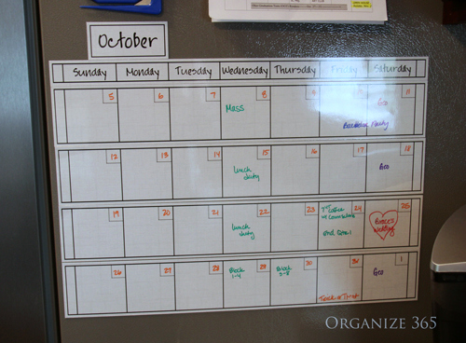
Միջամտություններ պլանավորման համար- օրացույց սառնարանի վրա դնելու համար

Slide 34
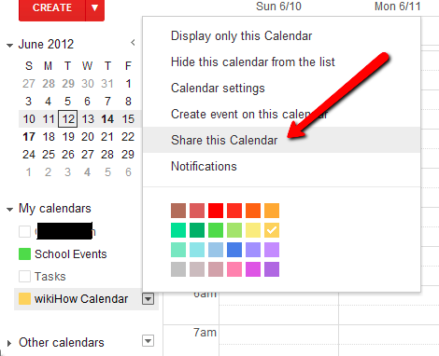
Առցանց օրացույց
Սովորեցնում է երեխային գրանցել ժամկետները:
Առցանց օրացույցներ, որոնցից են Գուգլ օրացույցը կարող է համատեղ օգտագործվել, որպեսզի դուք վերահսկեք նրա ժամկետները «վարագույրի հետևից»:

Slide 35
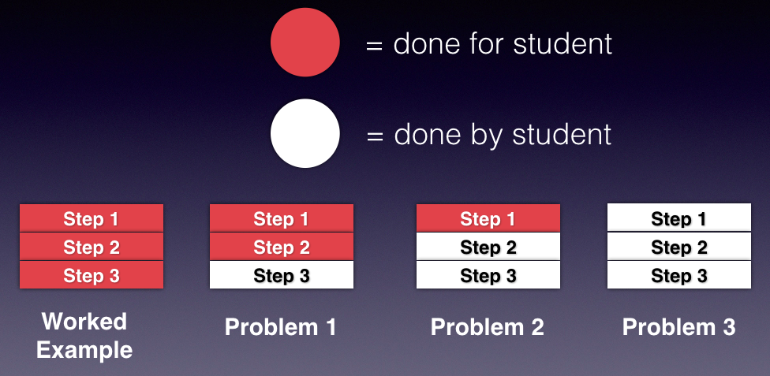
Մաթեմատիկա
Արված է աշակետի համար
Կատարել է աշակերտը
1-ին քայլ
1-ին քայլ
1-ին քայլ
1-ին քայլ
2-րդ քայլ
2-րդ քայլ
2-րդ քայլ
2-րդ քայլ
3-րդ քայլ
3-րդ քայլ
3-րդ քայլ
3-րդ քայլ
Աշխատած օրինակ
1-ին խնդիր
2-րդ խնդիր
3-րդ քայլ

Slide 36

Ինքնավերահսկում ընթերցանության ընթացքում
1. Հասկանու՞մ եմ այն:
2. Ո՞րն է գլխավոր իմաստը:
3. Էլ ի՞նչ գիտեմ, որ կապված է սրա հետ:

Slide 37

Երկարաժամկետ նախագծեր
Առաջադրանքները (օրինակ՝ կարդացած գրքերի մասին գրելիս) բաժանել փոքր մասերի՝ ընդմիջումներով:
Օգնել ժամանակի կառավարման հմտություններ մշակել:
    Մեղմ ժամկետներ սահմանել երկարաժամկետ նախագծերի համար:

Slide 38
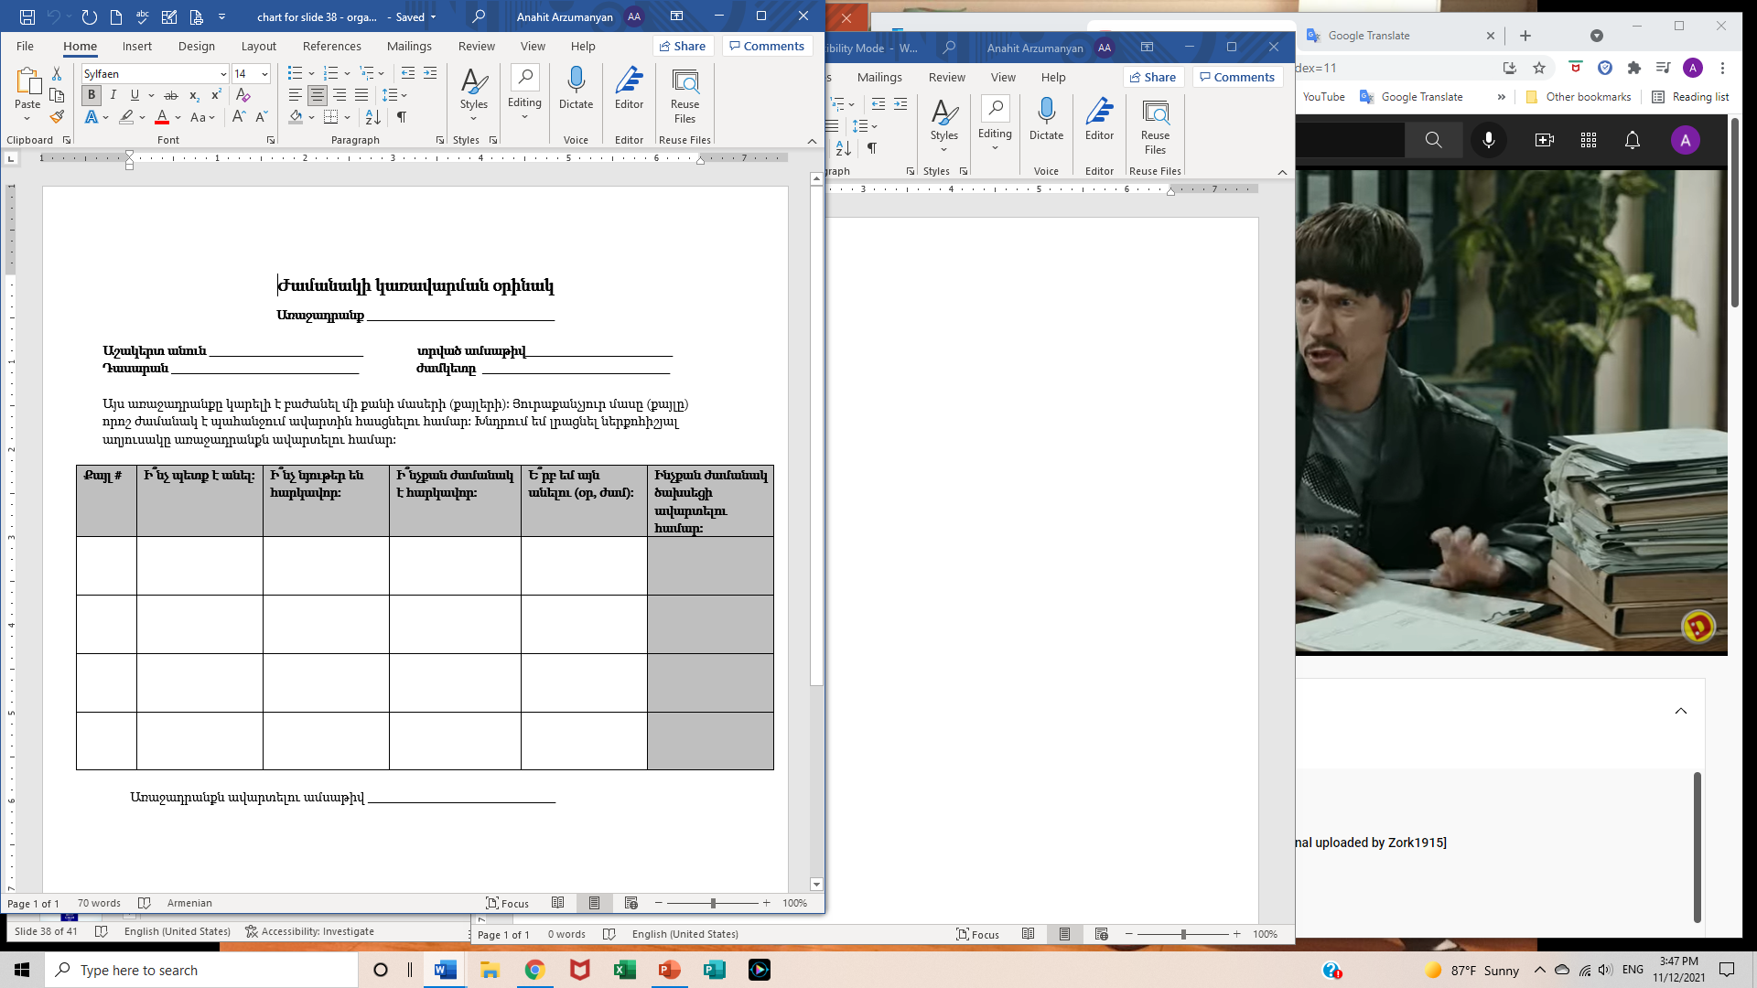

Slide 39
Այն ինչը չգիտեք ուշադրության դժվարությունների մասին
Կարող է հանգեցնել ժամանակի հայեցակարգային դժվարությունների:
    Որքա՞ն ժամանակ է պահաջվում ինչ-որ բան անելու համար:
    Ի՞նչ զգացողություն է «10 րոպե» ժամանակը:
ժամաչափերը կարող են օգնել:

Slide 40
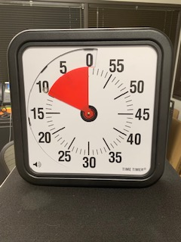
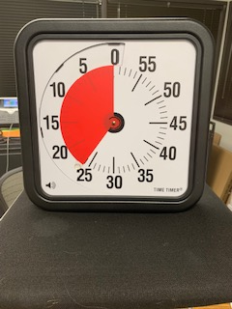
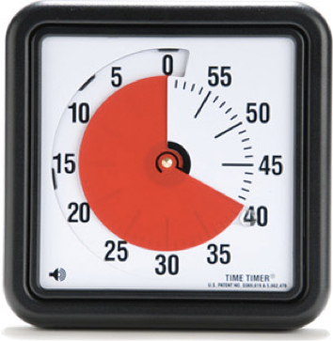
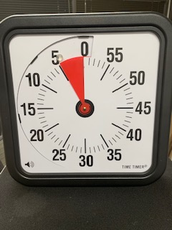
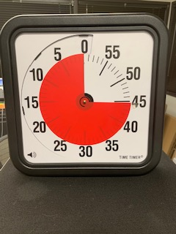

Slide 41

Շնորհակալություն մասնակցության համար
ՄՆԱԼ
ՀԱՆԳԻՍՏ
ԵՎ
ԼԻՆԵԼ ԿԱԶՄԱԿԵՐՊՎԱԾ

